Slide 1
ФОТОТРИАНГУЛЯЦИЯ. КЕҢІСТІКТІК ФОТОТРИАНГУЛЯЦИЯ

Slide 2
Тірек торларды жиілетудің төрт тәсілін ажыратады:
Графикалық;
Аналогты;
Аналитикалық;
Аналогты-аналитикалық.

Slide 3
Фототриангуляцияның мақсаты мен тәсілдері
Аэросуреттерде фотограмметриялық өлшеу нәтижесінде тірек геодезиялық торларды жиілету процесін фототриангуляция деп атайды.
Фототриангуляция келесі түрлерге бөлінеді:
кеңістіктік;
пландық;
бір маршрутты;
көп маршрутты.

Slide 4
Графикалық фототриангуляция
Графикалық фототриангуляция пландық болып келеді.
Графикалық фототриангуляцияның негізінде пландық суреттердің қасиеті алынған: егер де көлбеу бұрышы аз, ал жер беті тегіс болса, онда суреттегі орталық бұрыштар жер бетіндегі сәйкес келетін горизонтальды бұрыштарға шамалы тең болады.

Slide 5
Кеңістіктік фототриангуляция. Фототриангуляцияның мақсаты, жіктелуі және негізгі процестері
Аналогты фототриангуляция - суреттерді әмбебап стереофотограмметриялық аспаптарда өңдеу, оларға стереопроектор, стереограф және т.б.
Аналитикалық фототриангуляция – суреттегі және жер бетіндегі бейнеленген нүктелердің координаталарының байланыс формулалары арқылы, аналитикалық кеңістіктік фототриангуляция торларын құру.
Аналогты-аналитикалық фототриангуляция - аналогтық және аналитикалық әдістерді бірлесіп қолданылуы.

Slide 6
Фототриангуляциялық торды құру келесі процестерден тұрады:
Фототриангуляциялық торды құру үшін аэросуреттегі барлық нүктелерді таңдау және белгілеу;
Восковкалық бағыттарды құру;
Торды еркін масштабта құру;
Фототриангуляция торын берілген масштабқа келтіру.

Slide 7
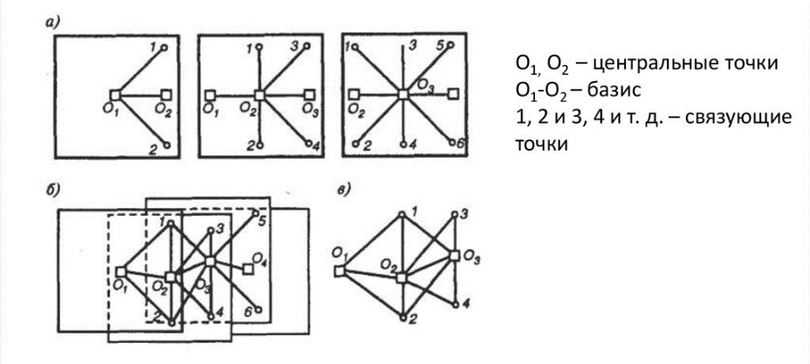

Slide 8
Негізгі процестер
- дайындық жұмыстары;
- өзара бағдарлау;
- маршруттағы немесе блоктағы жалпы модельді құру;
- сыртқы бағдарлау (геодезиялық);
- модельді өлшеу;
- нүктелердің геодезиялық координаттарын және биіктіктерін анықтау.

Slide 9
Негізгі артықшылықтары:
геодезиялық жұмыстардың көлемін барынша қысқартады;
жоғары дәлдік пен өнімділік, яғни жоғары дәлдікті автоматтандырылған стереокомпараторлар мен ЭЕМ қолдану негізінде.

